Slide 1
回顾
01 云计算的概念
02 云计算的内涵
03 其他计算
思考题 上节课学的NIST 3-5-4框架中的“3”指的是什么？你能说出几个？

Slide 2
云计算的服务
第二章
思考题 你用过的软件，哪些是“装在电脑上”的，哪些是“在网页上直接用”的？

Slide 3
目录
01 云计算的服务
02 三种服务模式
03 云计算服务模式例
04 实战项目—github云端代码仓库
思考题 SaaS、PaaS、IaaS有什么区别？带着这个问题看本章目录。

Slide 4
1.云计算的服务

Slide 5
云计算的服务
云计算是一种服务，它将大量用网络连接的计算资源统一管理和调度，构成一个计算资源池向用户提供按需服务。
用户通过网络以按需、易扩展的方式获得所需的资源和服务。

Slide 6
云计算的服务
云计算服务提供商是云计算服务的提供者，它以软件即服务、平台即服务、基础设施即服务的模式将云计算资源组织起来，提供给用户。
云计算服务的用户可以是大型企业、政府、事业单位、科研单位，也可以是中小型企业，甚至是个人。云计算服务提供商把云计算以多种模式进行组织，以服务的形式像水和电一样提供给用户使用。

Slide 7
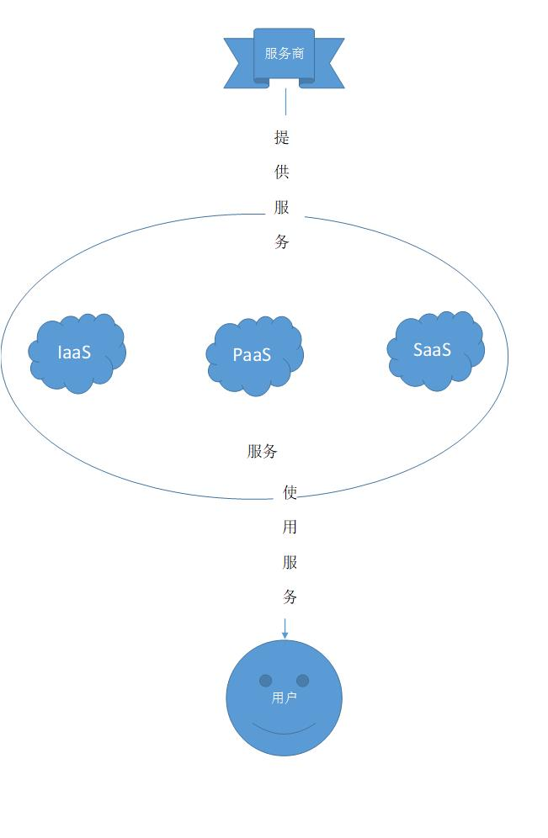
云计算的服务

Slide 8
云计算的服务
以中小型企业为例，云计算服务提供商可以为它们搭建信息化所需要的所有网络基础设施及软件、硬件运作平台，并负责所有前期的实施、后期的维护等一系列服务。

Slide 9
云计算的服务
（1）从技术方面来看：
企业采用云计算服务模式在效果上与企业自建信息系统基本没有区别，企业无须再配备互联网方面的专业技术人员，同时又能得到最新的技术实现，满足企业对信息管理的需求。
云计算服务提供商通过有效的技术措施，可以保证每家企业数据的安全性和保密性。

Slide 10
云计算的服务
（2）从投资方面来看：
企业不用一次性投资到位，不占用过多的营运资金，只以相对低廉的租金进行投资，即可通过互联网享用信息系统。企业无须购买软硬件、建设机房、招聘互联网技术人员，只需前期支付一次性的项目实施费和定期的软件租赁服务费，节省了大量用于购买互联网产品、技术和维护运行的资金。
企业从而缓解了资金不足的压力，不用考虑成本折旧问题，并能及时获得最新硬件平台及最佳解决方案。

Slide 11
云计算的服务
（3）从维护和管理方面来看：
由于企业采取租用服务的方式来进行物流业务管理，不需要专门的维护和管理人员，也不需要为维护和管理人员支付额外费用。
很大程度上缓解企业在人力、财力上的压力，使其能够集中资金对核心业务进行有效的运营。
并且，企业可以像使用水电一样，方便地利用信息化系统，从而大幅度降低了中小企业信息化的门槛与风险。

Slide 12
云计算的服务
从以上的例子可以看出，云计算服务提供商可以为用户提供网络软件、开发平台、甚至基础设施的服务。
根据现在最常用，也是较权威的标准，美国国家标准技术研究院 （National Institute of Standards and Technology，NIST）的定义，从用户体验的角度，云计算主要分为三种服务模式。

Slide 13
云计算的服务
（1）Software as a Service，软件即服务，简称SaaS，这层的作用是将应用作为服务提供给用户。
（2）Platform as a Service，平台即服务，简称PaaS，这层的作用是将一个开发平台作为服务提供给用户。
（3）Infrastructure as a Service，基础设施即服务，简称IaaS，这层的作用是提供虚拟机或者其他资源作为服务提供给用户。

Slide 14
2.三种服务模式

Slide 15
软件即服务SaaS
软件即服务（Software as a Service，SaaS）是云计算的一种服务模式，即把软件作为一种服务提供的商业模式，SaaS诞生于互联网，随着云计算的发展而快速发展。

Slide 16
软件即服务SaaS
云计算服务提供商将应用软件统一部署在自己的服务器上，用户可以根据自己实际需求，通过互联网向服务提供商定购所需的应用软件服务，按定购的服务多少和时间长短向服务提供商支付费用，并通过互联网获得厂商提供的服务，用户不能管理应用软件运行的基础设施和平台，只能做有限的应用程序设置。
用户不用再购买软件，而改用向提供商租用基于Web的软件，来管理企业经营活动，且无须对软件进行维护，服务提供商会全权管理和维护软件，服务提供商在向用户提供互联网应用的同时，也提供软件的离线操作和本地数据存储，让用户随时随地都可以使用其定购的软件和服务。

Slide 17
软件即服务SaaS
SaaS产品主要有以下几个功能：

Slide 18
软件即服务SaaS
（1）随时随地访问：在任何时候或者任何地点，只要接上网络，用户就能访问SaaS产品。
（2）支持公开协议：SaaS产品通过支持公开协议（如HTML4/5等协议），能够方便用户使用。
（3）安全保障：SaaS产品需要提供一定的安全机制，不仅要使存储在云端的用户数据处于绝对安全的境地，而且也要在用户端实施一定的安全机制(例如HTTPS协议)来保护用户。
（4）多住户机制：SaaS产品通过多住户机制，不仅能更经济地支撑庞大的用户规模，而且能提供一定的可定制性以满足用户的特殊需求。

Slide 19
软件即服务SaaS
（5）优化服务的收费方式：用户可以按需要选择不同种类的收费方式，从而有效降低用户的运营成本。
（6）灵活选择：用户可以灵活选择SaaS产品的模块、备份、维护、安全、升级等功能，按需定购，选择更加自由。
（7）面向用户：SaaS产品为用户提供面对面使用指导，用户不需要额外增加专业的互联网技术人员，让用户可以更专注核心业务。
（8）产品优化：SaaS产品可以灵活启用和暂停，产品更新速度加快。

Slide 20
平台即服务PaaS
平台即服务（Platform as a Service，PaaS）是云计算的一种服务模式，即把平台作为一种服务提供的商业模式。

Slide 21
平台即服务PaaS
云计算服务提供商提供的PaaS服务模式是将开发环境、服务器平台、硬件资源等服务提供给用户，用户在平台的基础上定制开发自己的应用程序并通过其服务器和互联网传递给其他用户。
PaaS和SaaS服务模式的区别在于SaaS的用户不能管理应用软件运行的基础设施和平台，只能做有限的应用程序设置。
PaaS服务模式将软件研发的平台作为一种服务放在网上，加快了SaaS产品的开发。
PaaS服务模式可以提供的平台包括操作系统、编程语言环境、数据库和Web服务器等，用户可以在平台上部署和运行自己的应用。
同时，用户不能管理和控制底层的基础设施，只能控制自己部署的应用。

Slide 22
平台即服务PaaS
PaaS服务模式面向的主要用户是开发人员。通过使用PaaS模式的产品，用户可以在一个包含软件开发工具包（Software Development Kit，SDK）、文档和测试环境等在内的开发平台上非常方便地编写应用。
而且不论是在部署，或者在运行的时候，用户都无须为服务器、操作系统、网络和存储等资源的管理操心，这些烦琐的工作都由PaaS服务提供商负责处理。
而且PaaS的整合率非常惊人，一台运行Google App Engine的服务器能够支撑成千上万的Google Android应用，也就是说，开发人员通过利用PaaS服务模式极大地降低了开发成本。

Slide 23
平台即服务PaaS
PaaS产品主要有以下几个功能：

Slide 24
平台即服务PaaS
（1）友好的开发环境：PaaS产品通过提供SDK和集成开发环境（Integrated Development Environment，IDE）等工具来让用户能在本地方便地进行应用的开发和测试。
（2） 丰富的服务：PaaS产品会以应用程序编程接口（Application Programming Interface，API）的形式将各种各样的服务提供给上层的应用。
（3）自动的资源调度： PaaS产品具有即可伸缩性，不仅能优化系统资源，而且能自动调整资源来帮助运行于其上的应用，以便更好地应对突发流量。

Slide 25
平台即服务PaaS
（4）精细的管理和监控：PaaS产品可以提供应用层的管理和监控，能够观察应用运行的情况和具体数值，例如，吞吐量和反映时间，以便更好地衡量应用的运行状态，PaaS产品还可以通过精确计量应用使用所消耗的资源来更好地计费。
（5）易学习： PaaS产品包括不同类型的平台，用户在PaaS上面开发，则有可能不需要学习新的语言或者新的框架。
（6）使用高安全的安全协议：PaaS产品需要使用高安全的安全协议，并不断更新安全协议和措施，数据泄露以及个人身份数据的丢失都将招致严厉的处罚，并有可能导致非常重大的业务损失或失败。

Slide 26
平台即服务PaaS
制约PaaS产品发展的最大的问题是安全问题，即数据加密需求对应用程序性能的影响以及灾难恢复。
数据加密是在把数据发送给PaaS服务之前PaaS产品必须执行的一个操作步骤，而这一步骤需要花费大量的时间，从而对应用程序的性能造成了不利影响。
第二个问题是灾难恢复。如果一家PaaS服务提供商发生了长时间的故障，那么PaaS服务的所有用户是否能够继续开展正常的业务，处于队列中或处理过程中的消息会被如何处理，数据是否会被恢复，这都是PaaS产品需要解决的问题。

Slide 27
基础设施即服务IaaS
基础设施即服务（Infrastructure as a Service，IaaS）是云计算的一种服务模式，即把基础设施作为一种服务提供的商业模式。

Slide 28
基础设施即服务IaaS
IaaS服务模式可以理解为云计算服务提供商将多台服务器的内存、I/O设备、存储和计算能力整合成一个虚拟的资源池，为用户提供存储资源和虚拟化资源等服务。
IaaS服务模式的主要用户是系统管理员。
用户可以通过IaaS获取计算机、存储空间、网络连接、负载均衡和防火墙等基本资源，可以在此基础上部署和运行各种软件，包括操作系统和应用程序。
但是，用户不能管理或控制任何云计算基础设施，但能控制操作系统的选择、存储空间、部署的应用，也有可能获得有限制的网络组件（例如路由器、防火墙、负载均衡器等）的控制。
这些基础设施的烦琐的管理工作将由IaaS服务提供商来处理。

Slide 29
基础设施即服务IaaS
IaaS产品主要有以下几个功能：

Slide 30
基础设施即服务IaaS
（1）资源抽象： IaaS使用资源抽象的方法，例如资源池，可以更好地调度和管理物理资源。
（2）资源监控：IaaS通过对资源的监控，能够保证基础设施高效率的运行。
（3）负载管理：通过负载管理，IaaS不仅使部署在基础设施上的应用更好地应对突发情况，还可以更好地利用系统资源。

Slide 31
基础设施即服务IaaS
（4）数据管理：IaaS产品需要保证数据的完整性、可靠性以及可管理性。
（5）资源部署：IaaS资源的部署将整个资源从创建到使用的流程自动化。
（6）安全管理：IaaS的安全管理的主要目标是保证基础设施和其提供的资源能被合法地访问和使用。
（7）计费管理：通过细致的计费管理，IaaS能使用户更灵活地使用资源。

Slide 32
基础设施即服务IaaS
但是，IaaS也可能存在安全漏洞，例如，服务商提供一个共享的基础设施，包括CPU缓存、GPU等，对于该系统的使用者而言，基础设施并不是完全隔离的，这样就会产生一个后果，当一个攻击者得逞时，全部服务器都向攻击者敞开了大门。
目前，IaaS一般从分区和防御策略的角度来解决这个问题，监控环境是否有未经授权的修改和活动。

Slide 33
三种服务模式的关系
云计算的三种主要的服务模式SaaS、PaaS和IaaS之间既有联系也有区别。

Slide 34
三种服务模式的关系
可以从两个角度进行分析：
（1）用户体验角度：
  SaaS、PaaS和IaaS之间关系是独立的，因为它们主要的用户类型不同。SaaS的用户主要是中小型企业和普通用户，用户直接使用云平台的软件服务，不要求用户掌握编程开发知识；PaaS的用户主要是开发者，用户需要在云平台开发程序，要求用户掌握一定的编程开发知识；IaaS的用户是系统管理员，用户需要对云平台的系统进行管理，要求用户掌握较好的编程开发知识和系统管理知识。
（2）技术角度：
  虽然SaaS是基于PaaS产生，而PaaS基于IaaS产生，但它们并不是简单的继承关系，因为首先SaaS可以基于PaaS或者直接部署于IaaS之上，其次PaaS可以从IaaS上构建，也可以直接构建在物理资源之上。

Slide 35
三种服务模式的关系
 | 服务类型 | 用户类型 | 用户获取的资源 | 对用户的要求 | 代表产品
SaaS | 软件 | 普通用户 | 有限 | 不需要掌握特定知识 | Google Apps
PaaS | 平台 | 开发者 | 中等 | 需要一定编程知识 | Azure Platform
IaaS | 基础设施 | 系统管理员 | 较大 | 需要较好的系统管理知识 | EC2

Slide 36
三种服务模式的关系
除了NIST定义的云计算的三种主要服务模式SaaS、PaaS和IaaS之外，云计算在发展过程中还涌现了以下几种服务模式：

Slide 37
三种服务模式的关系
（1）Hardware as a Service，硬件即服务，简称HaaS，这层的作用是将硬件作为服务提供给用户。
（2）Backend as a Service，后端即服务，简称BaaS，这层的作用是将后端作为服务提供给用户。
（3）Mobile Backend as a Service，移动后端即服务，简称MBaaS，这层的作用是将移动后端作为服务提供给用户。

Slide 38
三种服务模式的关系
（4）Metal as a Service，金属即服务，简称MaaS，这层的作用是将金属设备作为服务提供给用户。
（5）Information Technology as a Service，IT即服务，简称ITaaS，这层的作用是将信息技术作为服务提供给用户。
（6）Communications as a Service，通信即服务，简称CaaS，这层的作用是将通信作为服务提供给用户。

Slide 39
3.云计算服务模式例

Slide 40
天翼云
中国电信公司从2009年启动云计算的研究和开发，至2011年8月正式对外发布名为“天翼云”的云计算战略、品牌及解决方案，2012年9月，电信正式对外提供云主机和云存储服务，成为中国3大运营商中对外提供云计算服务的第一家。
中国电信公司的云计算发展战略明确提出做IaaS服务提供商领导者、PaaS应用的主导者和SaaS服务的提供者，因此“天翼云”的云计算体系主要包括IaaS、PaaS和SaaS三个平台以及其他平台。

Slide 41
天翼云
（1）HaaS平台：包括服务器、存储设备、网络设备、安全设备等。
（2）IaaS平台：以虚拟机服务为主，完成计算机设备、网络设施、移动互联网设施等IT资源的虚拟化和基础管理，建立相应的多租户管理、服务管理、计费、账务等云计算服务管理系统，通过现有业务渠道，对外提供弹性存储、弹性计算、大容量数据库、灾备等IaaS云计算服务。
（3）运营支撑系统（The Office of Strategic Services，OSS）：主要支撑电信的运营，包括网络管理系统（Network Management System，NMS）和网元管理系统（Element Management System，EMS）等。

Slide 42
天翼云
（4）业务支撑系统（Business Support System，BSS）：主要支撑电信的业务，包括用户关系管理（Customer Relationship Management，CRM）、业务运营支撑系统 (Business & Operation Support System，BOSS)、在线计费系统（Online Charging System，OCS）、融合计费系统（Convergent Billing System ，CBS）、电子充值中心（E- Voucher Center ，EVC）、经营分析系统（Business Intelligence，BI）等。
（5）OS-PaaS平台：包括计费引擎、协议适配、网络接入、商业智能引擎、海量存储、分布式文件系统、并行数据处理、分布式锁服务、集群调度管理等。

Slide 43
天翼云
（6）AS-PaaS平台：包括媒体（图片、音乐、视频）、通信（语言、短信、彩信、网络）、业务，Web资源（搜索、地图、邮箱）等；PaaS平台整合电信业务服务能力、IaaS平台的计算、存储能力，以及地理信息、社交网络、搜索等互联网热门应用，对政府、企业和其他社会机构提供综合的云平台服务。
（7）SaaS平台，包括融合通信、融合信息、移动商店、数字音乐、多重播放、融合视讯、移动办公、统一通信、行业应用等；针对特定行业和典型应用，中国电信还提供基于云计算的专业解决方案，例如，中国电信在上海等地实施的金融云、职能交通云。

Slide 44
天翼云
（8）ITaaS平台，包括企业资源计划（Enterprise Resource Planning，ERP）、管理信息系统（Management Information System，MIS）、办公自动化（Office Automation，OA）、供应链管理（Supply chain management，SCM）、企业信息（Enterprise Messaging，EM）等。

Slide 45
4. 实战项目

Slide 46
实战项目
项目目标
直观地看到项目代码更新变化
完成云端代码备份

Slide 47
实战项目
注册
创建仓库
SSH
配置
上传代码

Slide 48
THANK YOU

